Slide 1
Práctica 8
Observación de las características microscopicas
de algunos miembros del reino protista
Clic para avanzar
Perla Urquidez Bejarano
Erick Jose Ponce Manjarrez

Slide 2
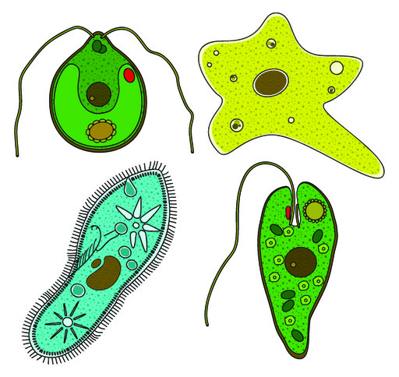



Introducción
Los protistas son organismos eucariotas, aerobios, unicelulares en su mayoría, aunque existen algunos pluricelulares.
Su estructura es muy sencilla, sin tejidos especializados donde predominan las formas microscopicas.
Figura 1.- Ejemplares del reino protista

Slide 3
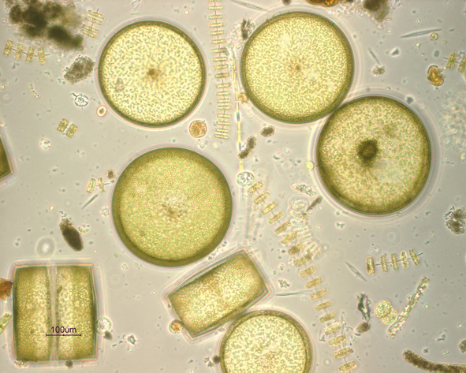
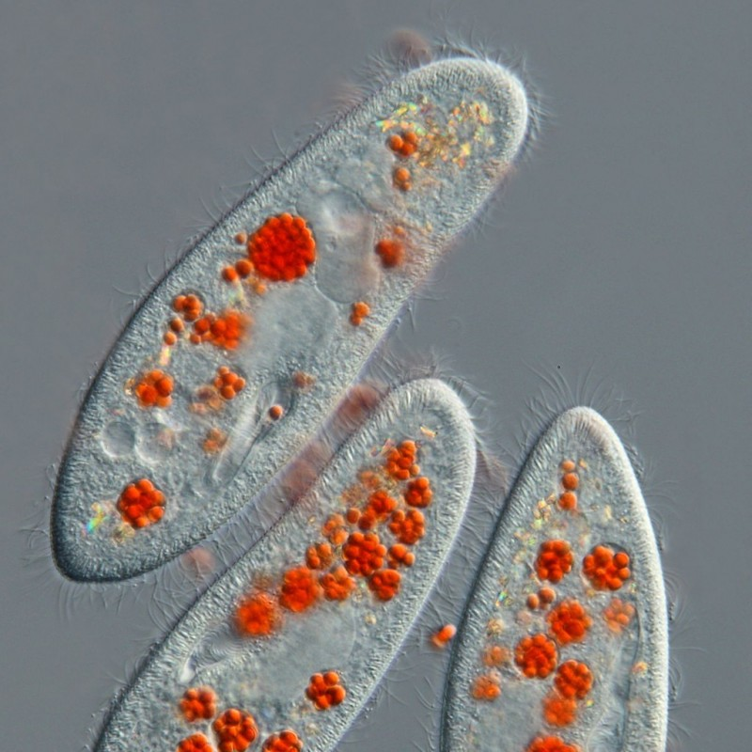
Introducción
.
Por su gran diversidad, en este grupo podemos encontrar organismos autótrofos que realizan fotosíntesis y organismos con nutrición heterótrofa.
Su reproducción es principalmente asexual, por bipartición. Algunos tienen reproducción sexual por fusión de núcleos.
Figura 3.- Paramecios.
Figura 2.- Diatomeas.

Slide 4
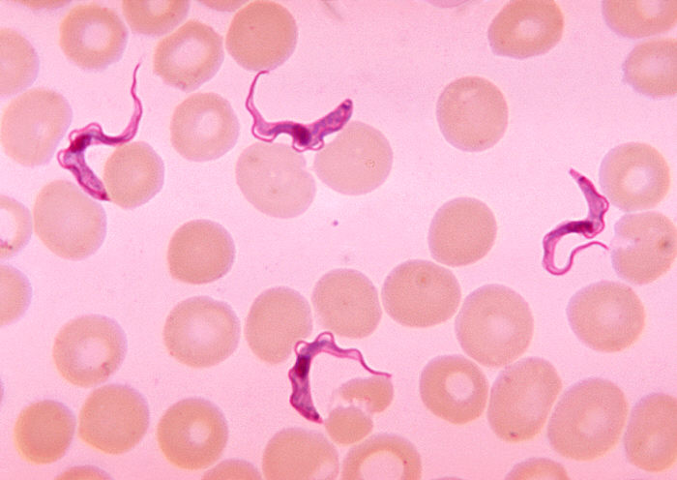
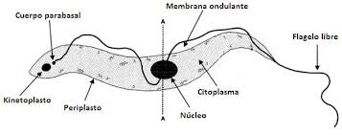
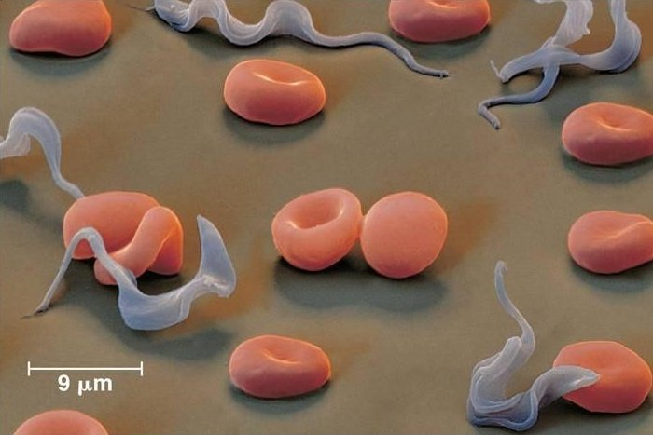
Introducción
Se desarrollan en ambientes acuosos, ya sea agua superficial, el océano y hasta en el medio interno de otros organismos, por lo tanto, unos son de vida libre y otros son parásitos.
Figura 4.-Trypanosoma.

Slide 5
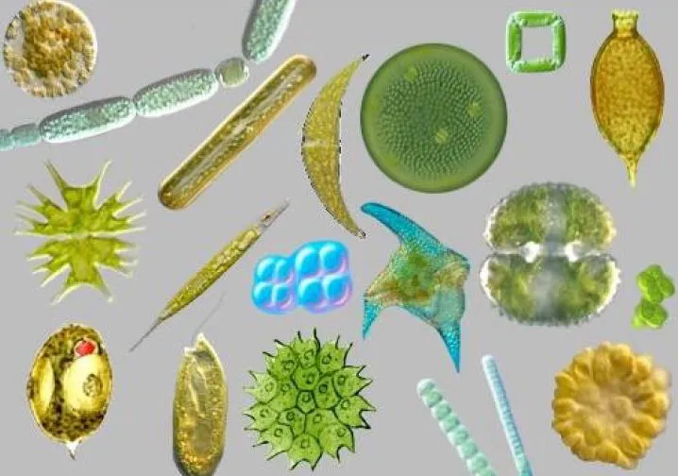
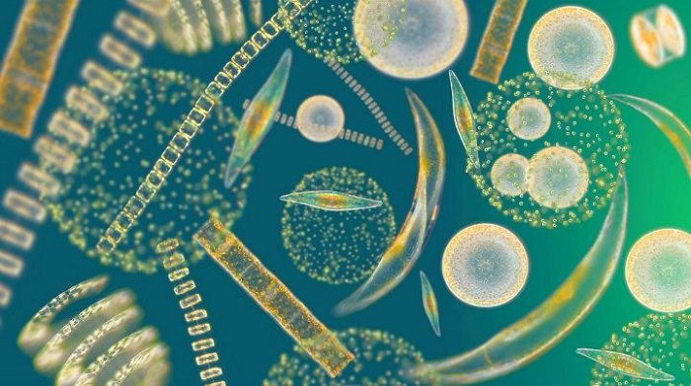
Introducción
El fitoplancton es un grupo de protistas vegetales que obtienen su energía y nutrientes a través de la energía solar por el proceso conocido como fotosíntesis.
Constituye el primer eslabón de la cadena alimenticia de los sistemas acuáticos y produce más de la mitad del oxígeno presente en la atmósfera.
Los principales grupos que forman el fitoplancton son las diatomeas, las clorofitas, las cianobacterias, los dinoflagelados, y los silicoflagelados entre otros.
Figura 5.-Fitoplancton.

Slide 6

Identificar formas y estructuras de organismos
del reino protista (fitoplancton).

Slide 7
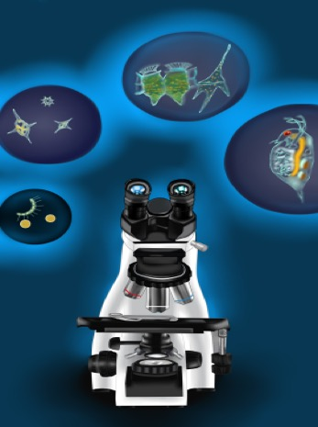

Procedimiento
Con un clic en la siguiente imagen se desplegará el modelo interactivo de un microscopio, podrás elegir entre una variedad de preparaciones.
Al seleccionar una muestra, identificar las características de los protistas.

Slide 8
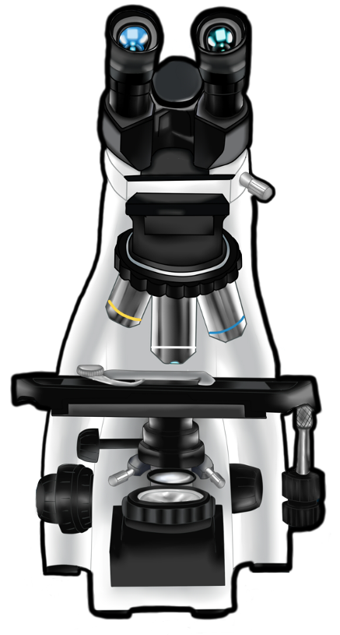

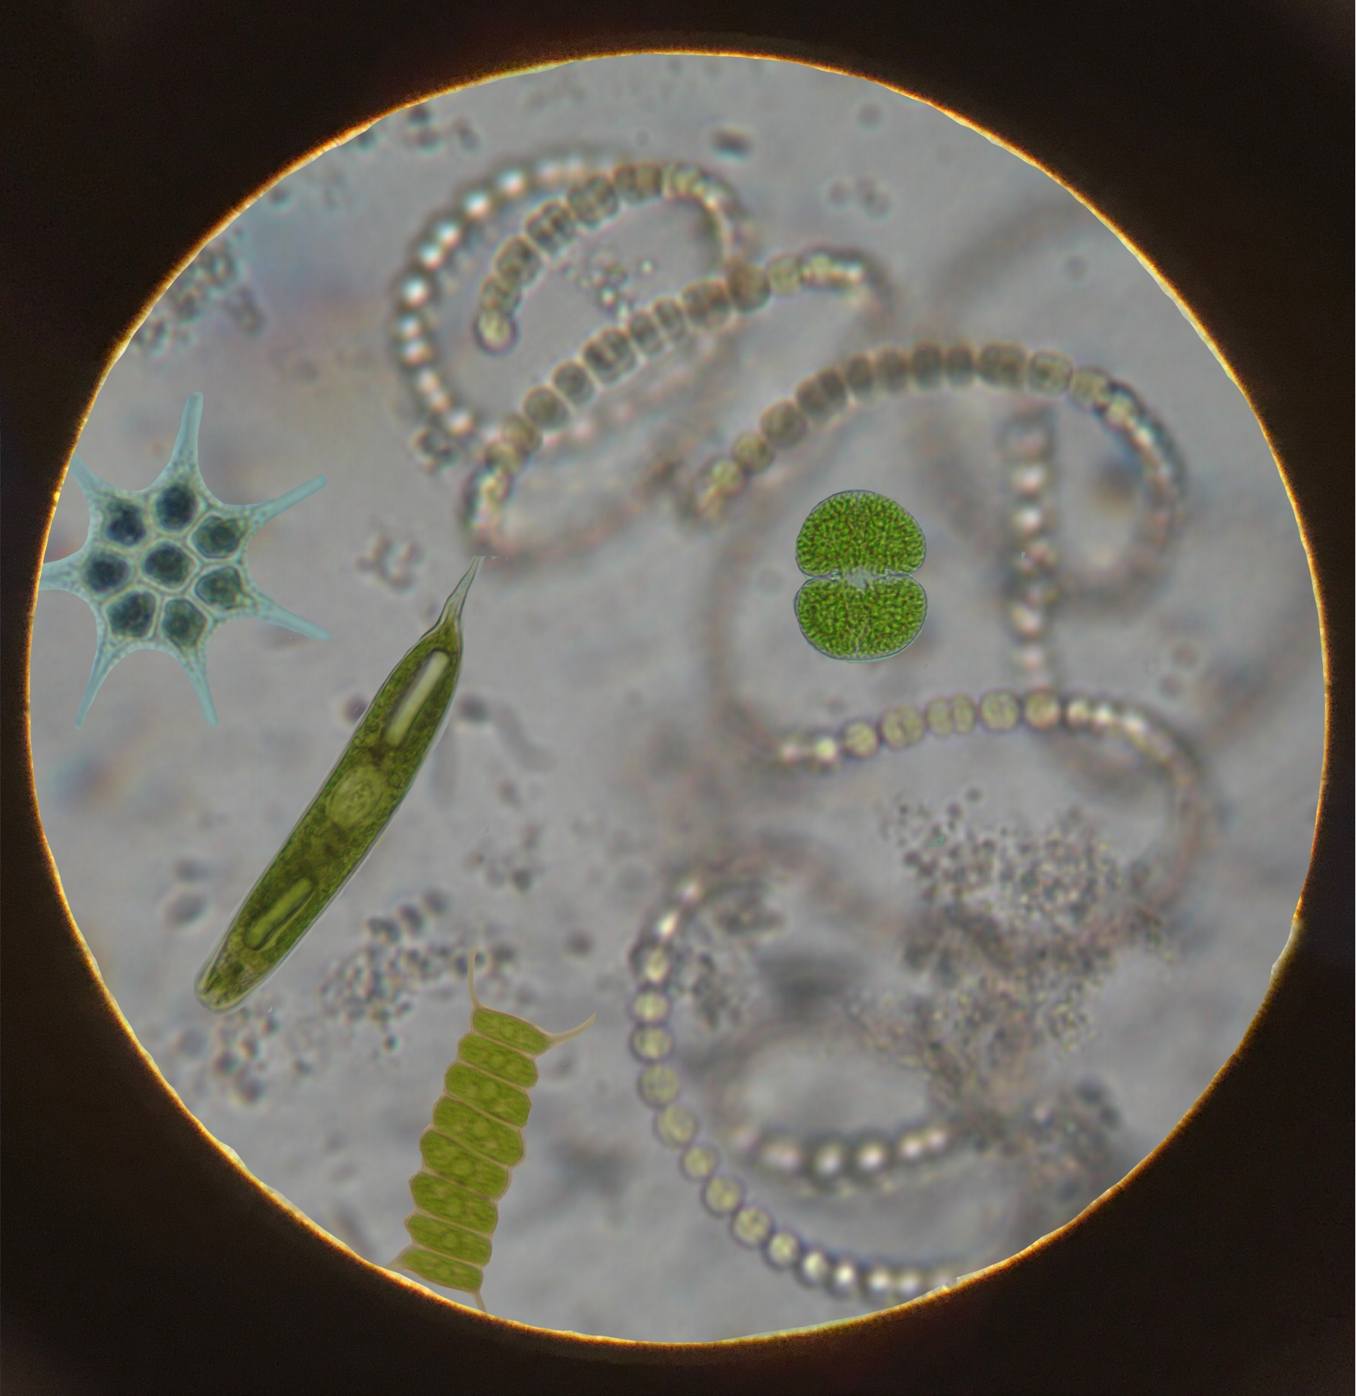
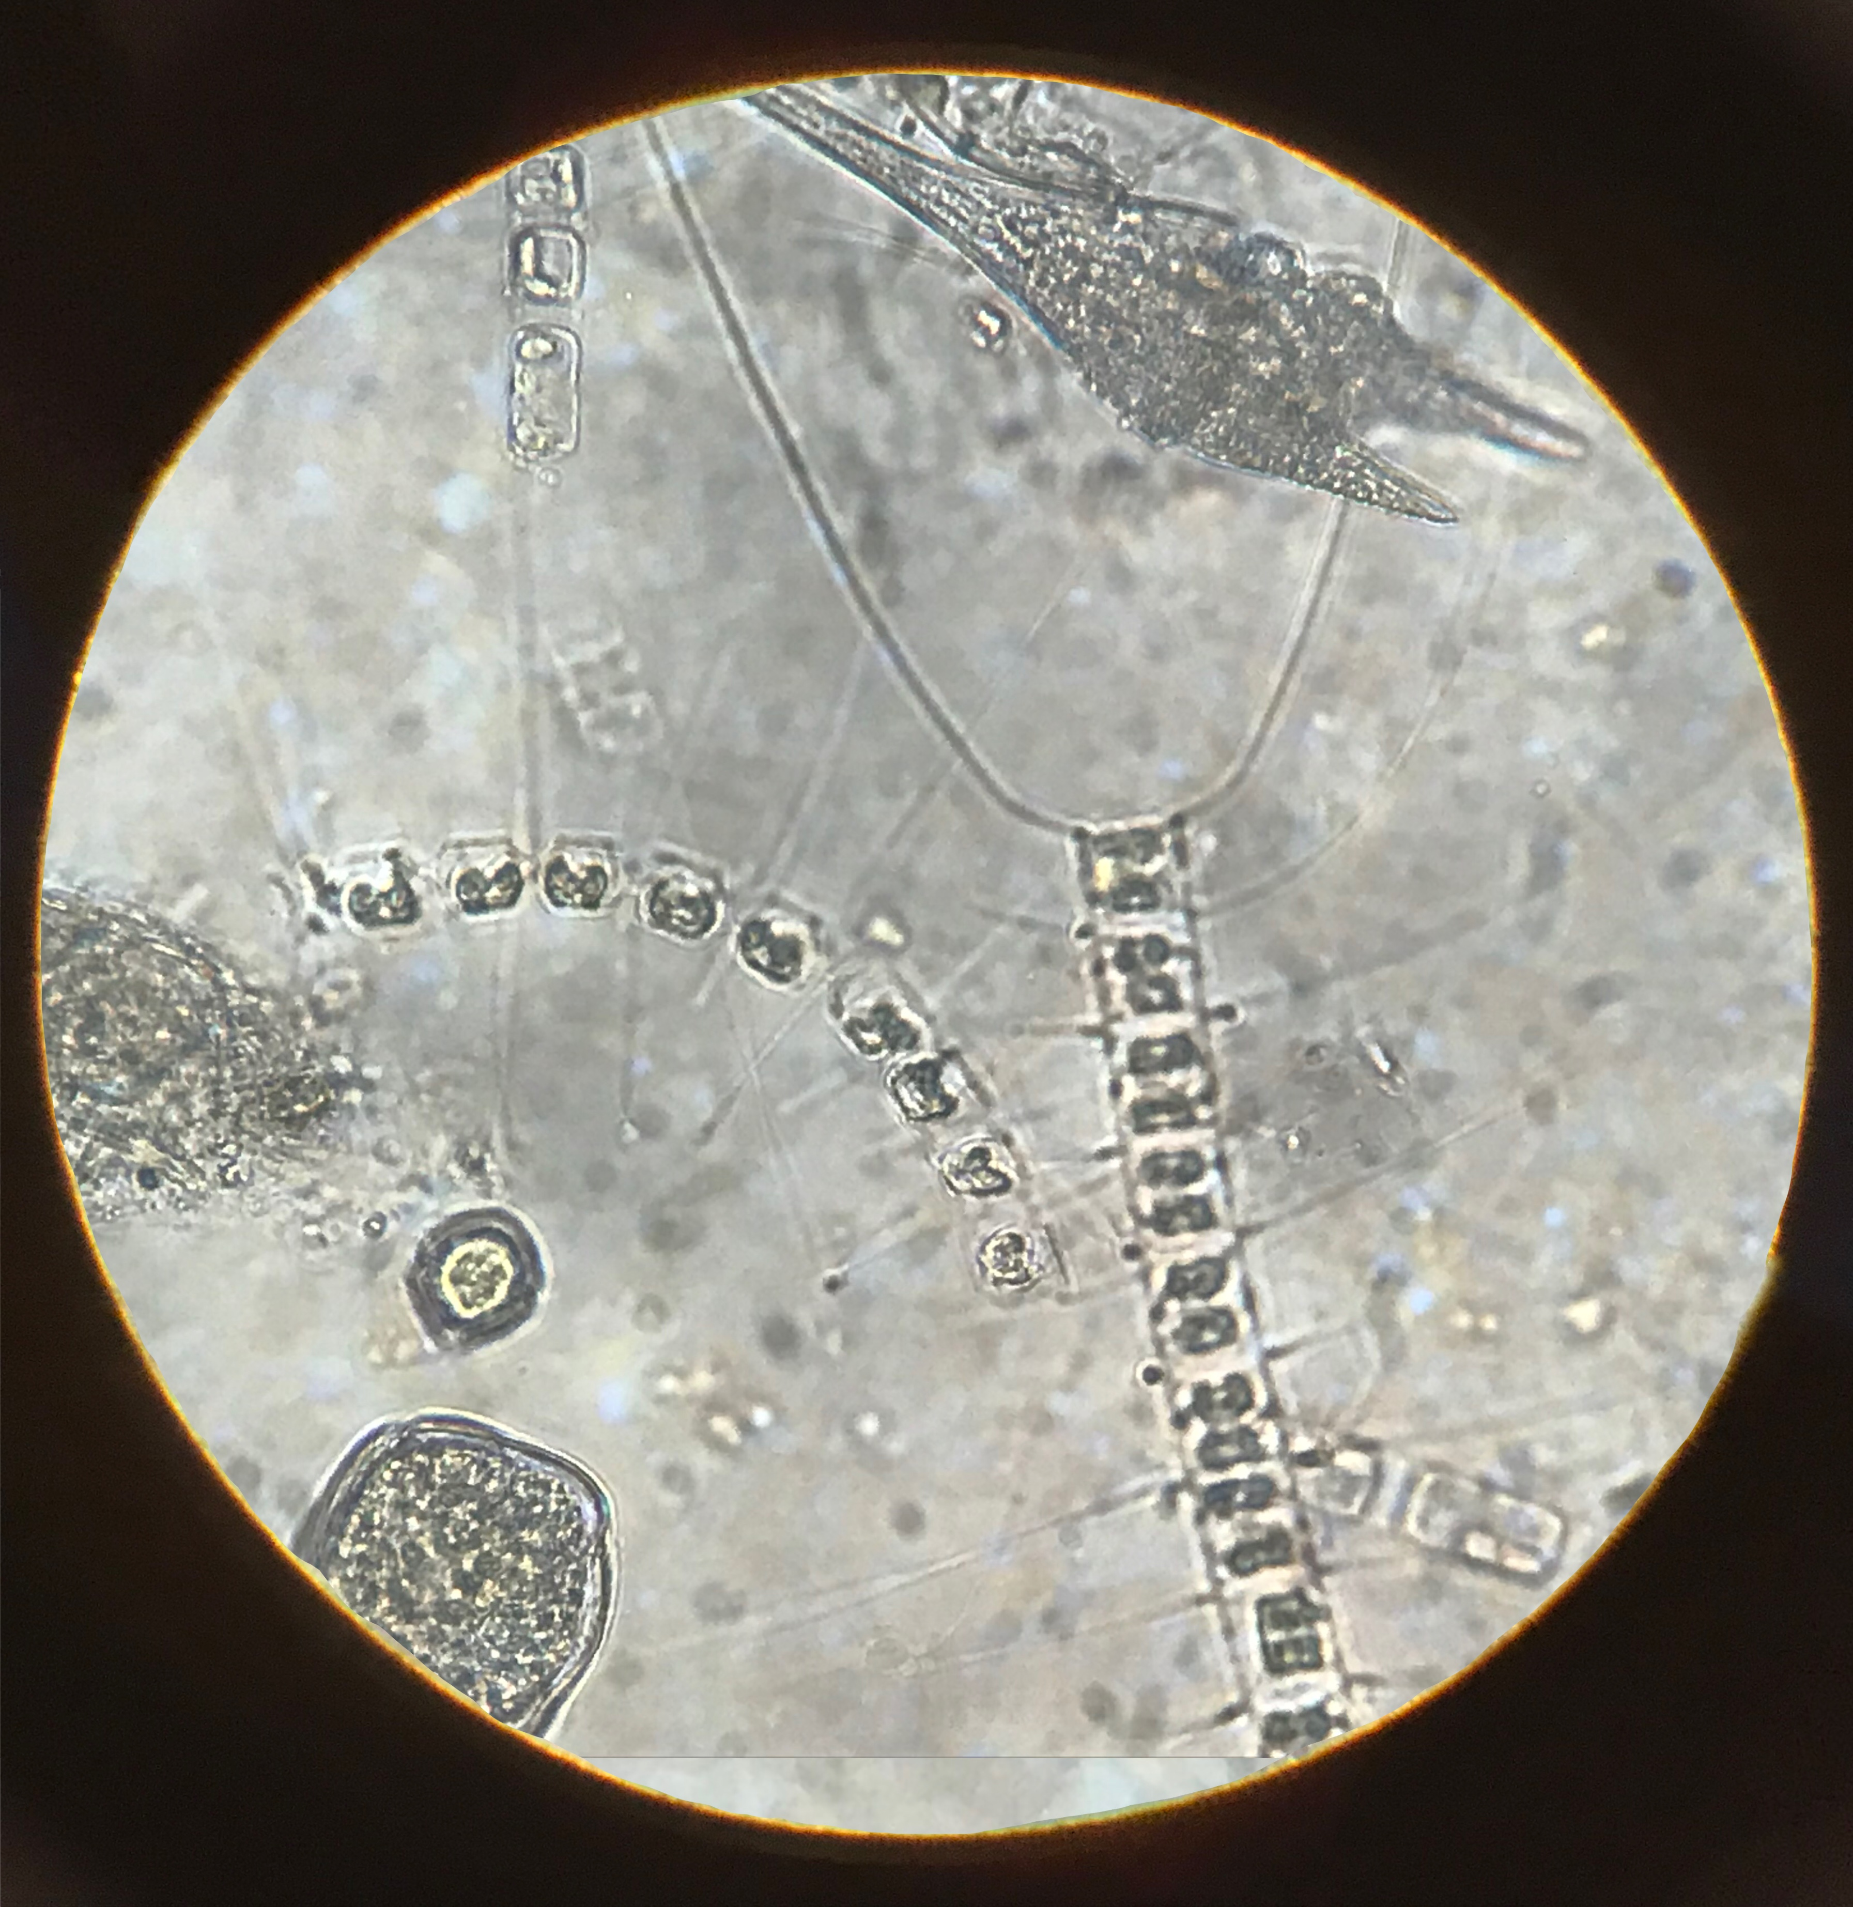
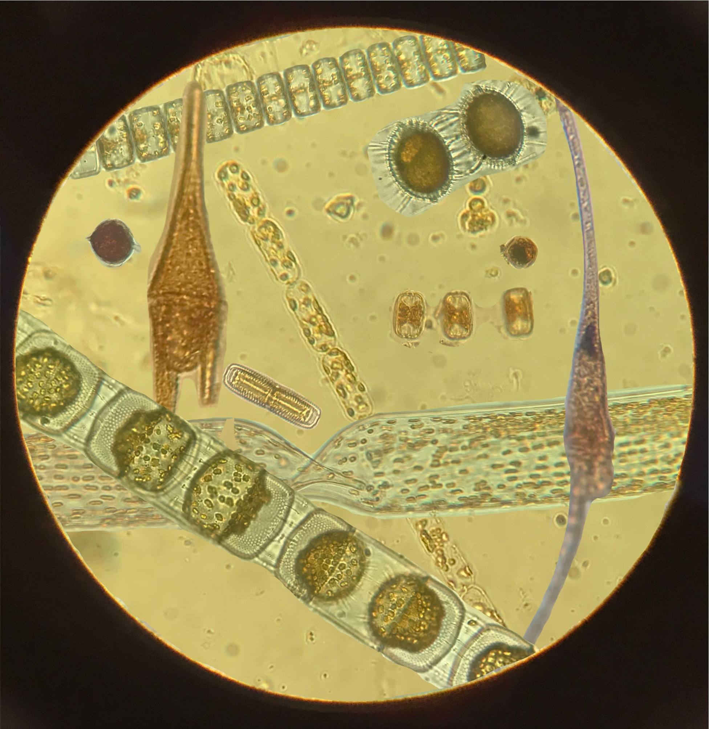
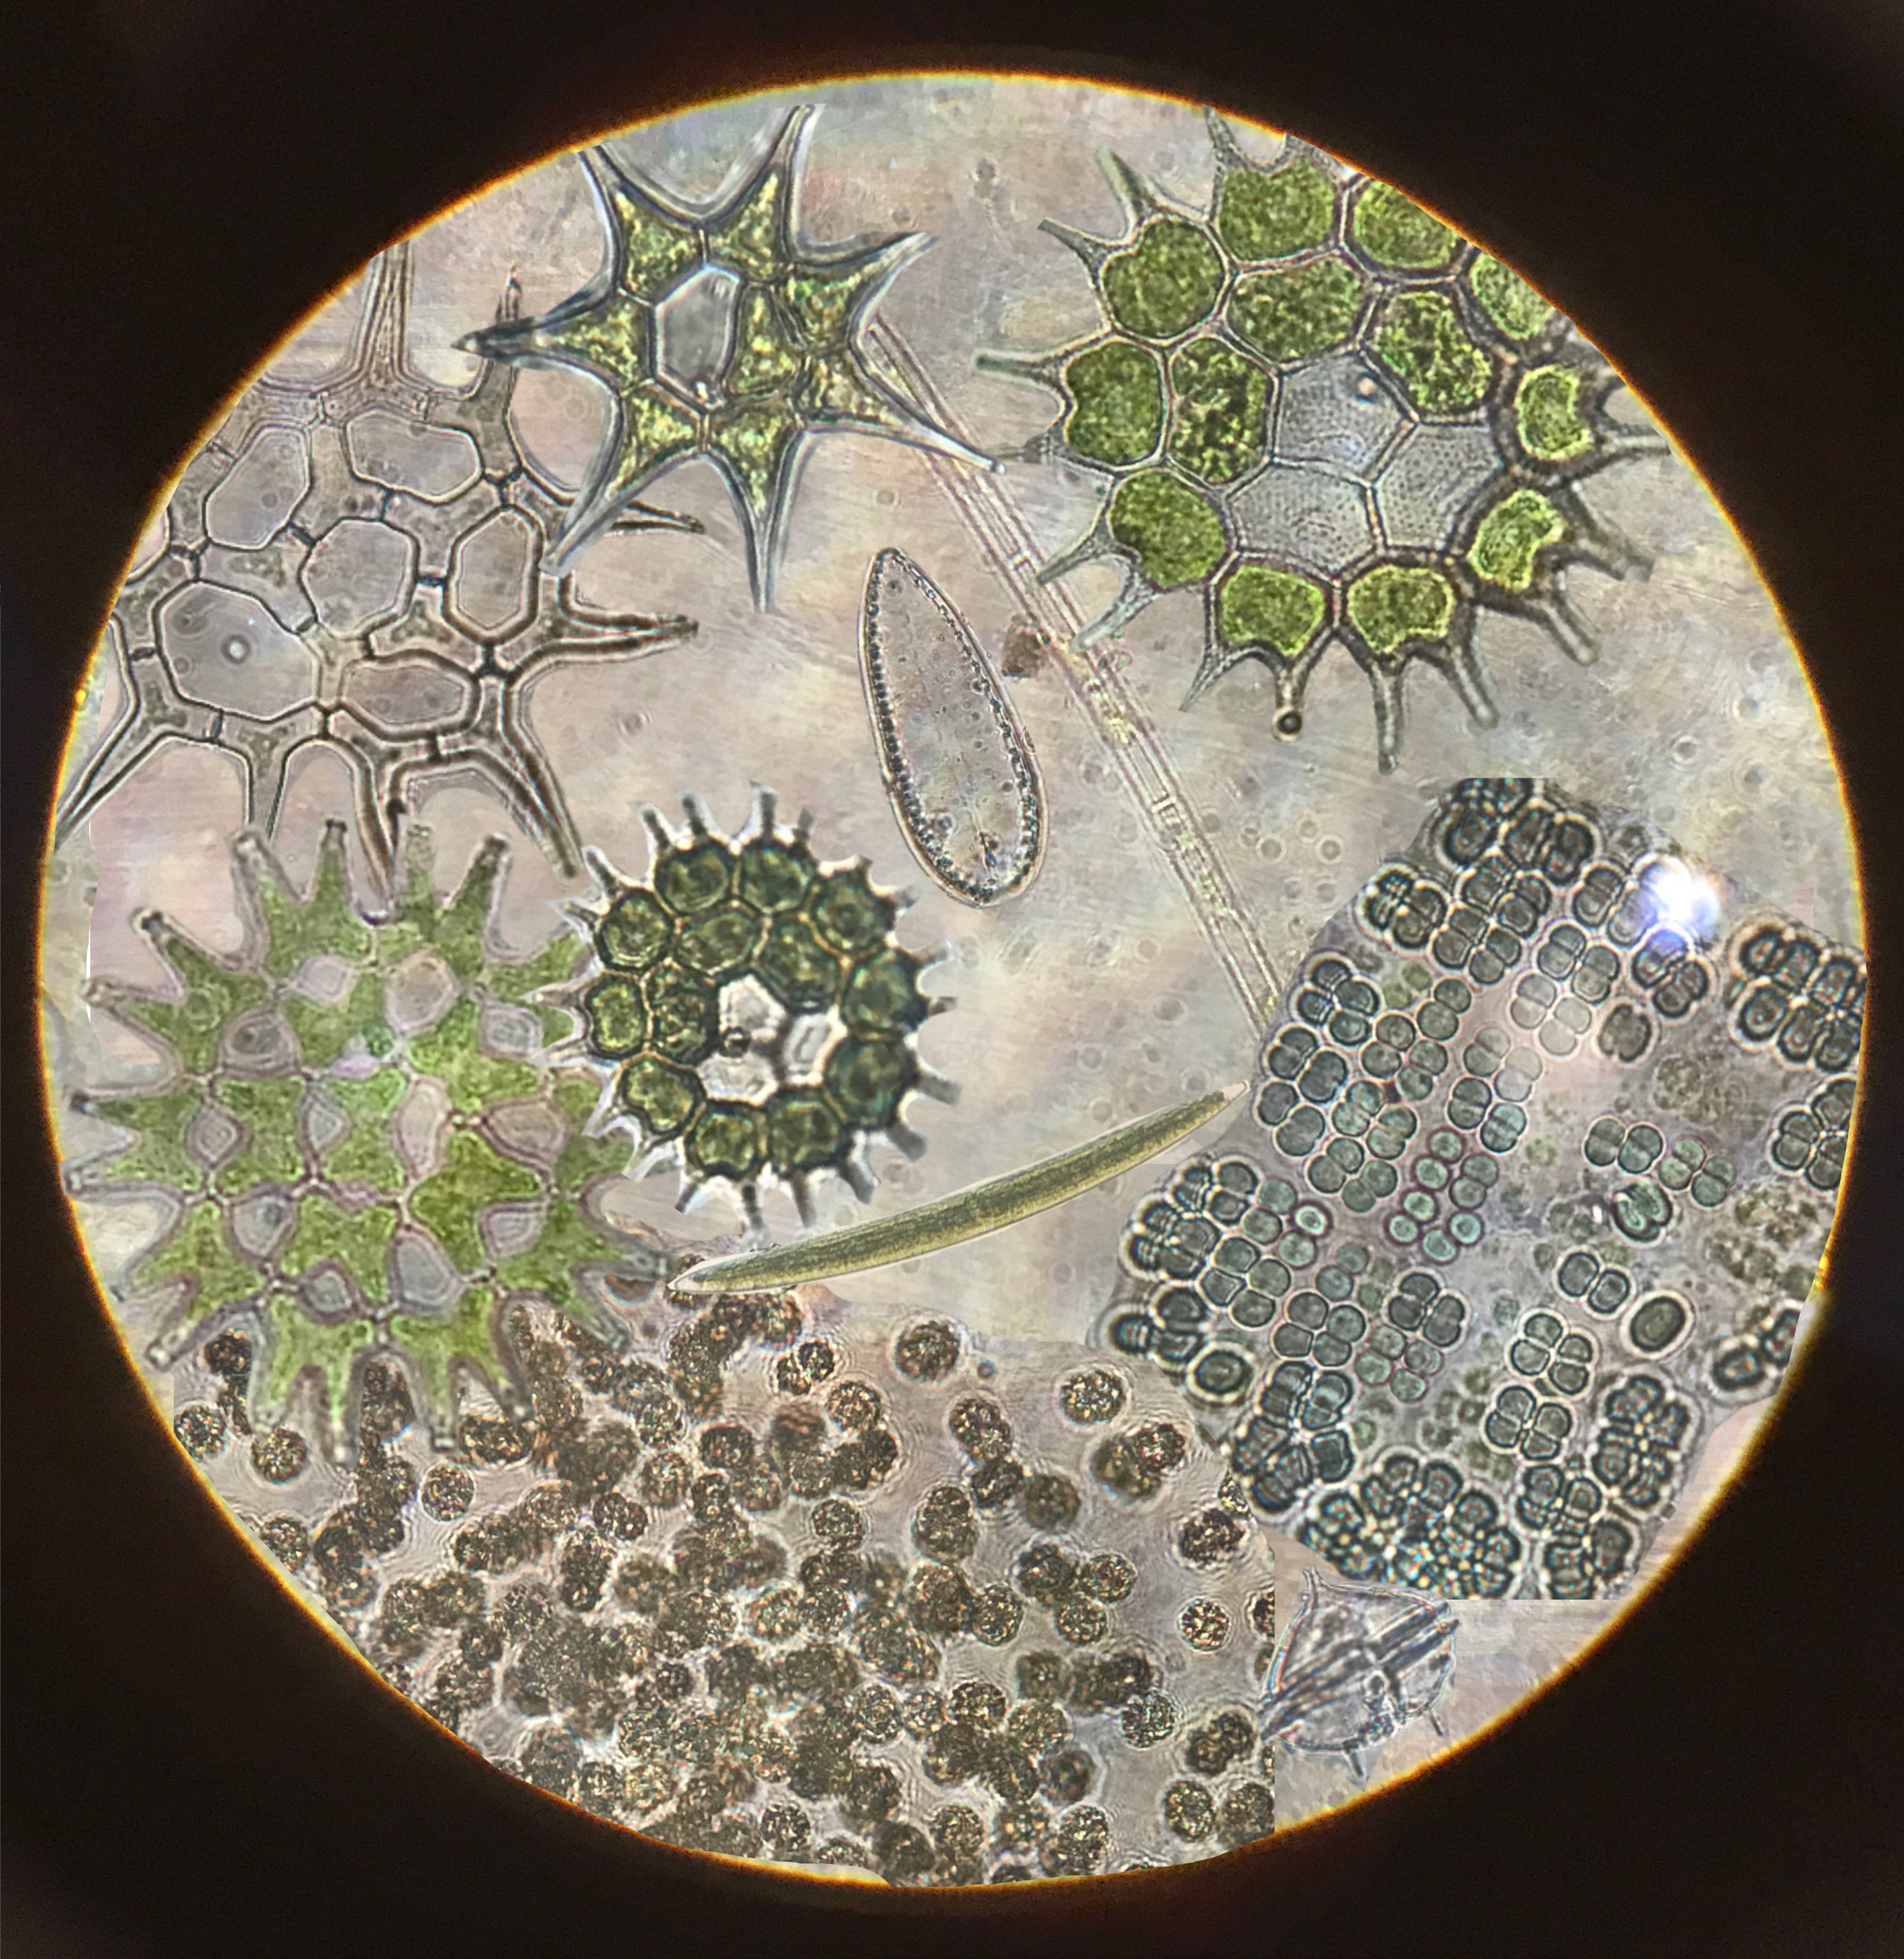
Muestras
1
2
3
Clic en el boton rojo para apagar microscopio
4

Slide 9





Muestra colectada en Bahía de Kino, Sonora, abril-2018
Clic en la platina para cambiar la preparación
Clic en la platina para cambiar la preparación

Slide 10
Muestra colectada en Bahía de Kino, Sonora, abril-2018
Clic en la platina para cambiar la preparación
Clic en la platina para cambiar la preparación

Slide 11
Muestra colectada en Bahía de Kino, Sonora, abril-2018
Clic en la platina para cambiar la preparación
Clic en la platina para cambiar la preparación

Slide 12
Muestra colectada en Bahía de Kino, Sonora, abril-2018
Clic en la platina para cambiar la preparación
Clic en la platina para cambiar la preparación

Slide 13

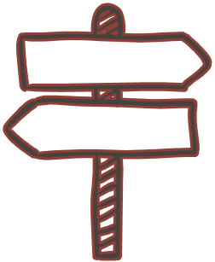
¡Gracias por realizar el ejercicio!
Volver a
realizar el
ejercicio:
Da clic en el icono
de la opción
deseada
Finalizar
el ejercicio:

